Slide 1

UBND Quận Long Biên Trường mầm non Long Biên A
Nhiệt liệt chào mừng
các bậc phụ huynh đến dự tiết học của cô và trò lớp MGN B1

Slide 2


Lĩnh vực phát triển nhận thức Bộ môn: Làm quen với toán Đề tài : Dạy trẻ nhận biết số 3, số lượng và số thứ tự trong phạm vi 3. Lứa tuổi: Mẫu giáo nhỡ 4-5 tuổi Thời gian: 25 – 30 phút Giáo viên: Lê Thị Thùy Giang

Slide 3

Dạy trẻ nhận biết số 3, số lượng và số thứ tự trong phạm vi 3.

Slide 4

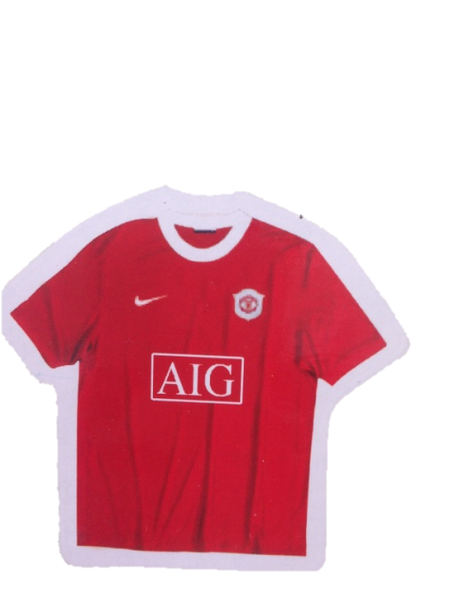
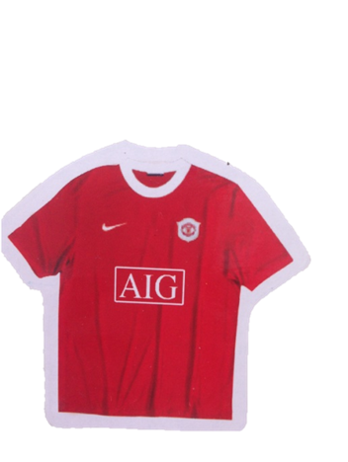

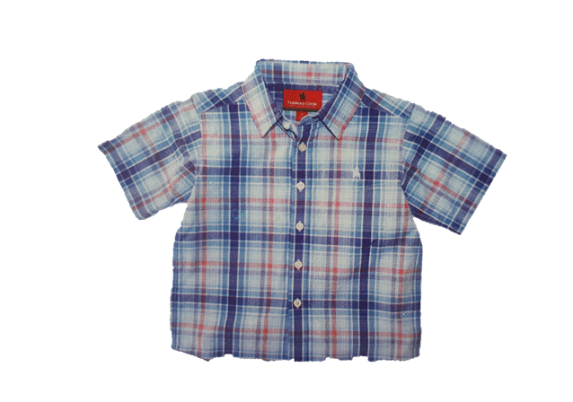

Slide 5
3

Slide 6
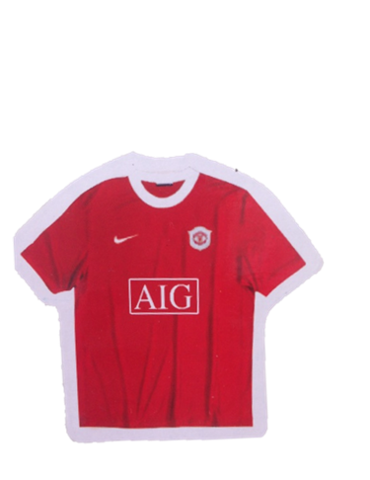



Slide 7


Slide 8

Trò chơi
Bé nhanh trí

Slide 9
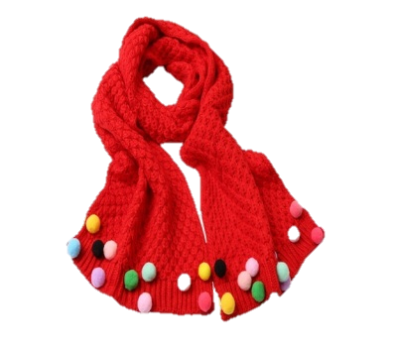
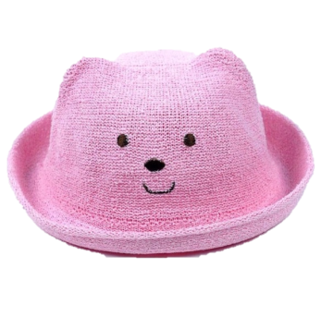
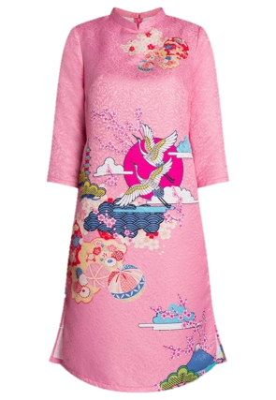

Câu 1: Bé hãy tìm nhóm đồ dùng có số lượng là 3
5
4
3
2
1
0
5
4
3
2
1
0

Slide 10
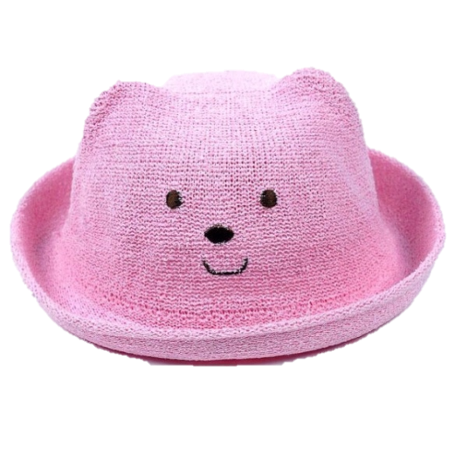
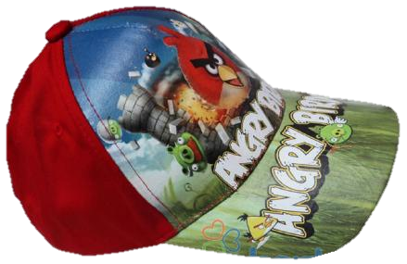
C©u 2: Mũ bạn gái ở vị trí thứ mấy trong dãy mũ?
1
2
3
5
4
3
2
1
0
5
4
3
2
1
0

Slide 11
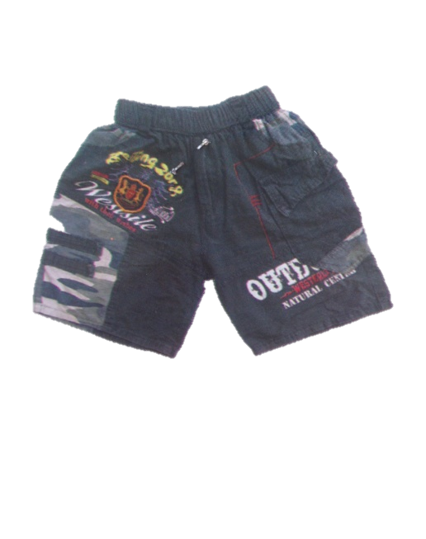
Câu 3: Có 2 cái quần thêm mấy cái để được số lượng là 3?
3
5
4
3
2
1
0
5
4
3
2
1
0

Slide 12
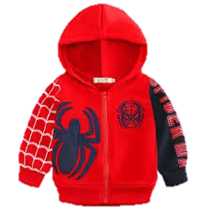
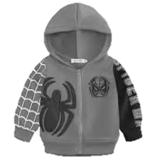
Câu 4: Chiếc áo màu đỏ đang ở vị trí thứ mấy trong dãy áo?
1
2
3
5
4
3
2
1
0
5
4
3
2
1
0

Slide 13

Câu 5: Bé hãy tìm con đường thứ mấy giúp bạn thỏ về đến nhà?
1
2
3
5
4
3
2
1
0
5
4
3
2
1
0

Slide 14

Trò chơi 2 :
Thi xem ai nhanh!

